Slide 1


Формируем умение работать с информацией в начальной школе с помощью сервиса Яндекс.Учебник
Яндекс.Учебник по математике

Slide 2

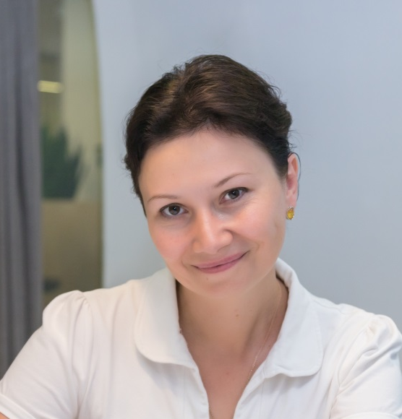
ВРЕМЯ РАБОТЫ : 1,5 часа
ВЕДУЩИЙ ВЕБИНАРА : Рогатова Марина Викторовна
гл. методист по математике образовательного проекта «Яндекс.Учебник»
автор печатных и цифровых учебных и методических пособий для начальной и основной школы
соавтор учебников по математике для основной школы
специалист в области деятельностного метода обучения

Slide 3

Зачем учить работать с информацией?
телевидение
интернет/социальные сети
электронная почта
skype и т.п.
мессенджеры
листовки
книги
журналы
газеты
радио
реклама
«макулатурная» почта
видео и аудиозаписи
коллеги, друзья, родные
цифровая грамотность
life-long learning
Анализ
Структурирование
Визуализация
Оценка
Использование
Notes:
Три из четырех человек в возрасте 16-74 лет ежедневно или почти каждый день пользуются интернетом. Использование интернета больше фиксируется среди молодых людей, хотя различия между возрастными группами становятся менее заметными, чем 10 лет назад.
Цифровизация может отразиться и на гражданском участии в различных мероприятиях и публичных обсуждениях. За последнее десятилетие число людей, читающих или загружающих новости в Интернете, увеличилось в среднем примерно на 40% в странах ОЭСР.
К 2017 году 65% людей использовали Интернет, чтобы быть в курсе новостей. Дешевый интернет открывает большие возможности, но в тоже время ставит вопрос о достоверности информации. Поисковые алгоритмы, которые адаптируют результаты к индивидуальным интересам, ведут к тому, что люди с большей вероятностью общаются онлайн с теми, кто придерживается сходных мнений и убеждений.
ЧТО ЭТО ЗНАЧИТ ДЛЯ ОБРАЗОВАНИЯ:
Необходимы современные навыки медиа и цифровой грамотности для успешной навигации в современном мире.
СКОЛКОВО: Страны, стремящиеся к формированию наукоемкого общества и конкурентоспособной экономики, как никогда озабочены необходимостью постоянного обновления знаний у населения, повышения квалификации сотрудников, расширения возможностей профессионального развития. Это вопрос тесной кооперации университетов и корпораций. Одним из таких примеров служит сотрудничество Starbucks с Университетом штата Аризона в разработке онлайн-курсов для своих сотрудников. AT&T и Udacity создали «нано-степень»: короткий, целенаправленный курс, формирующий набор знаний и навыков, необходимых для позиций начального уровня в компании. Таких примеров – тысячи во всех странах. Как указывают исследователи NMC, одним из вызовов системы life long learning будет разработка стимулов для обучения не только студентов, но также преподавателей и сотрудников всех организаций.

Slide 4
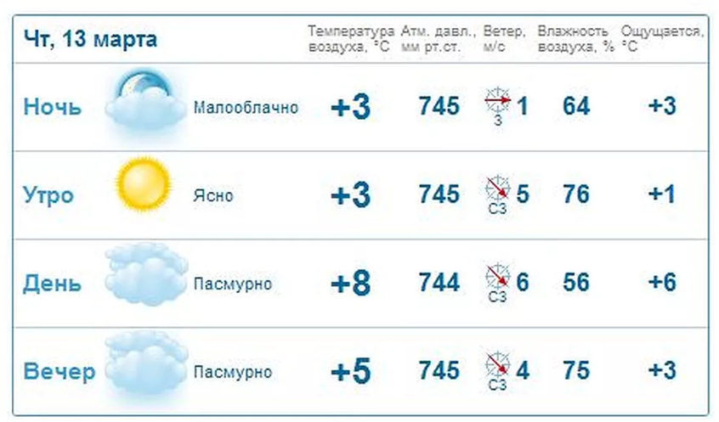
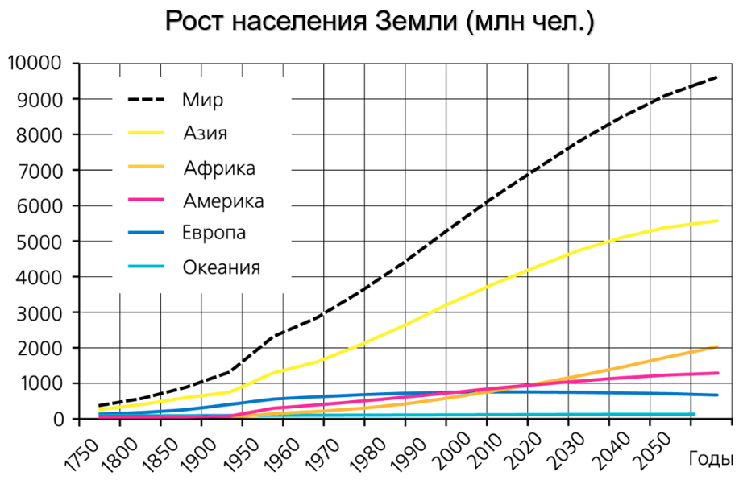
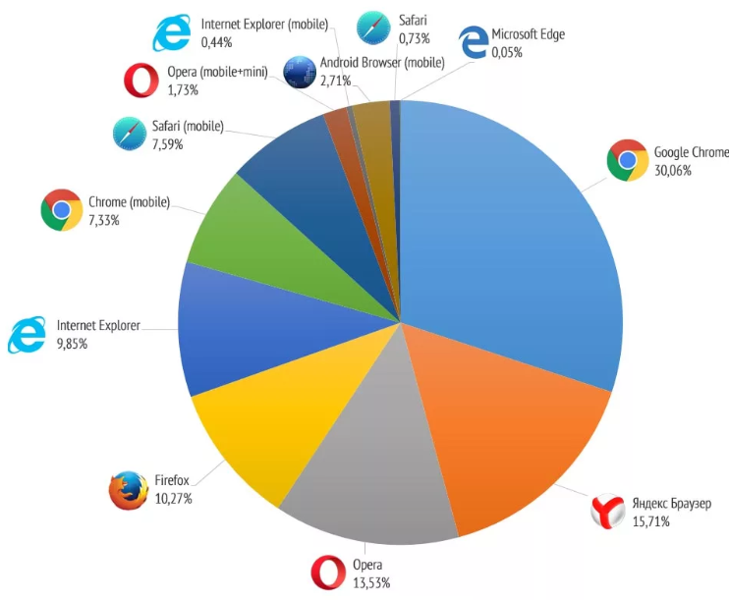
Зачем учить работать с информацией?
Notes:
Особенно важно умение представить данные, так как люди теряются в обилии окружающей информации и на ее восприятие тратится слишком много времени. Поэтому скучные непонятные тексты чаще остаются без внимания.
Правильно представленная информация:
привлекает внимание;
увеличивает вовлечение;
быстрее воспринимается;
легче запоминается.

Slide 5



Нормативные документы, содержащие современные требования к обучению работе с информацией
Цель: понять общие тенденции, выявить содержание образования и методику формирования образовательных результатов

Slide 6
Метапредметные результаты освоения ООП НОО
использование различных способов поиска (в справочных источниках и открытом учебном информационном пространстве сети Интернет), сбора, обработки, анализа, организации, передачи и интерпретации информации в соответствии с коммуникативными и познавательными задачами и технологиями учебного предмета
в том числе умение вводить текст с помощью клавиатуры, фиксировать (записывать) в цифровой форме измеряемые величины и анализировать изображения, звуки, готовить свое выступление и выступать с аудио-, видео- и графическим сопровождением; соблюдать нормы информационной избирательности, этики и этикета

Slide 7
Метапредметные результаты освоения ООП НОО
конкретизация
ФГОС НОО (проект 2019)
овладение умениями работать с информацией: выбирать источник
для получения информации (печатные, цифровые электронные средства); анализировать текстовую, графическую, звуковую информацию в соответствии с учебной задачей; использовать и самостоятельно создавать схемы, таблицы для представления информации; подбирать иллюстративный материал (рисунки, фото, плакаты) к тексту выступления; соблюдать правила информационной безопасности в ситуациях повседневной жизни и при работе в Интернете

Slide 8
Предметные результаты освоения ООП НОО
(математика и информатика)
умение
опыт
ФГОС НОО
умение работать с таблицами, схемами, графиками и диаграммами, цепочками, совокупностями, представлять, анализировать и интерпретировать данные
ФГОС НОО (проект 2019)
приобретение опыта работы с информацией, представленной в графической форме (простейшие таблицы, схемы, столбчатые диаграммы) и текстовой форме: извлекать, анализировать, использовать информацию и делать выводы, заполнять готовые формы данными

Slide 9
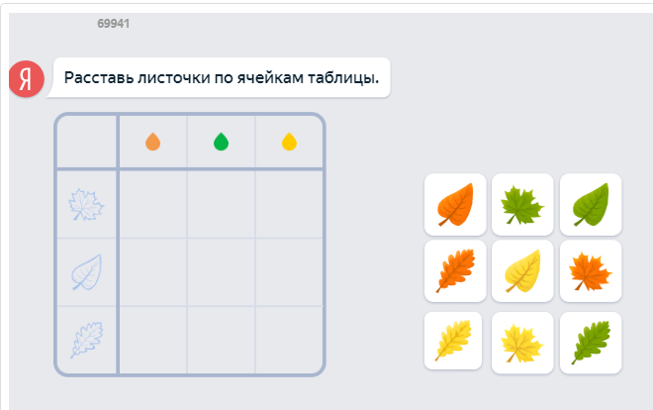
Предметные результаты освоения ООП НОО
ФГОС НОО (проект 2019)
1 класс
различать строки и столбцы
таблицы
вносить данные в ячейку
таблицы
извлекать данные
из таблицы

Slide 10
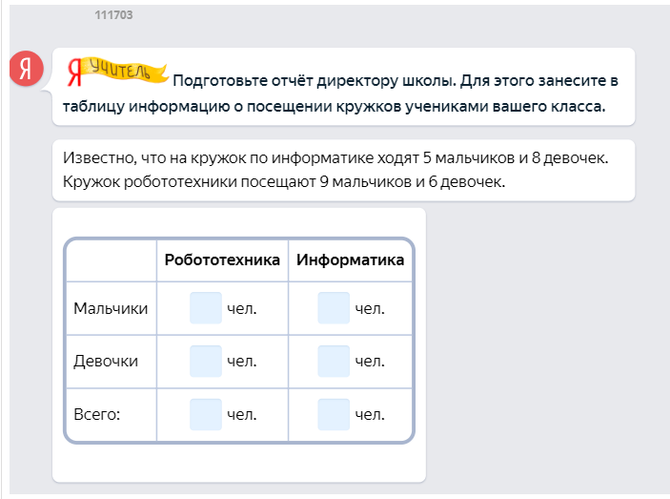
Предметные результаты освоения ООП НОО
ФГОС НОО (проект 2019)
2 класс
извлекать и использовать информацию,
представленную в простейших
таблицах и столбчатых диаграммах
представлять информацию
в заданной форме (заполнять строку,
столбец таблицы …)

Slide 11
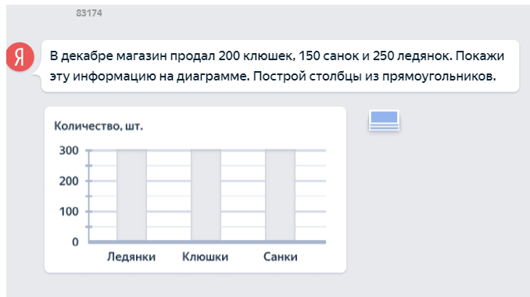
Предметные результаты освоения ООП НОО
ФГОС НОО (проект 2019)
3 класс
извлекать и использовать информацию,
представленную в таблицах с данными
о реальных процессах и явлениях окр.
мира, в предметах повседневной жизни
структурировать информацию:
заполнять простейшие таблицы
по образцу; достраивать столбчатые
диаграммы

Slide 12
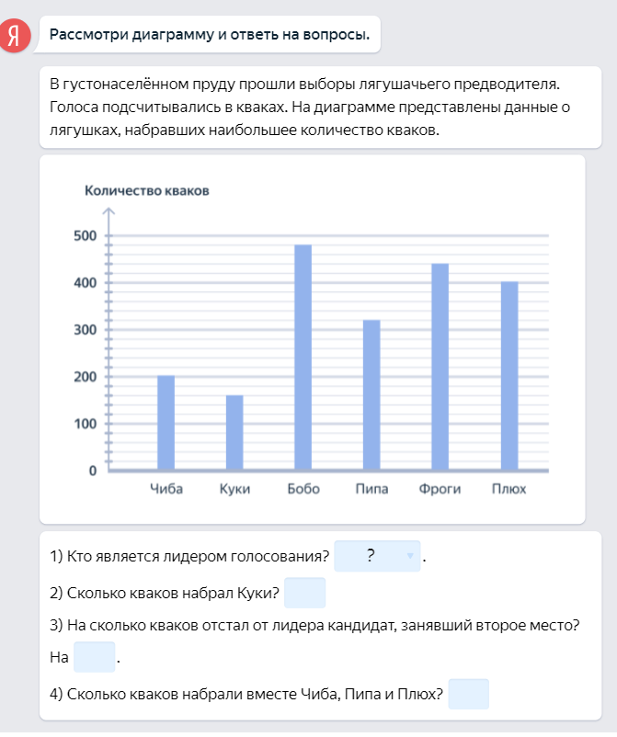
Предметные результаты освоения ООП НОО
ФГОС НОО (проект 2019)
4 класс
извлекать и использовать информацию,
представленную в простейших
столбчатых диаграммах, таблицах
с данными о реальных процессах и
явлениях окр. мира, в предметах
повседневной жизни
заполнять данными предложенную
таблицу, столбчатую диаграмму

Slide 13

Планируемые результаты и содержание образовательной области Математика и информатика
приобретут в ходе работы с таблицами и диаграммами важные для практико‑ориентированной математической деятельности умения, связанные с представлением, анализом и интерпретацией данных
смогут научиться извлекать необходимые данные из таблиц и диаграмм, заполнять готовые формы, объяснять, сравнивать и обобщать информацию, делать выводы и прогнозы

Slide 14
Планируемые результаты и содержание образовательной области «Математика и информатика». Работа с информацией
Выпускник научится:
  читать несложные готовые таблицы
  заполнять несложные готовые таблицы
  читать несложные готовые столбчатые диаграммы
Выпускник получит возможность научиться:
  читать несложные готовые круговые диаграммы
  достраивать несложную готовую столбчатую диаграмму
  сравнивать и обобщать информацию, представленную в строках и столбцах несложных таблиц и диаграмм
  распознавать одну и ту же информацию, представленную в разной форме (таблицы и диаграммы)
  собирать и представлять информацию с помощью таблиц и диаграмм

Slide 15

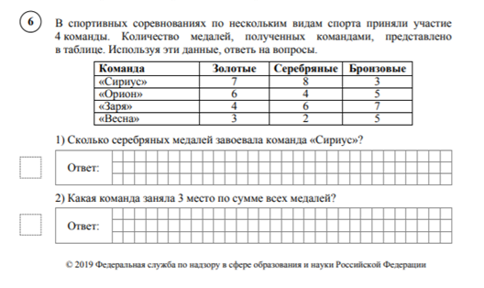
Спецификация к демоверсии ВПР. 4 класс
Задание 6. Работа с информацией (с данными):
  умение собирать,
  представлять,
  интерпретировать
  информацию, представленную
  в виде текста, таблицы, схемы,
  графика, диаграммы
  читать несложную готовую
  таблицу
  интерпретировать информацию,
  представленную в таблице

Slide 16
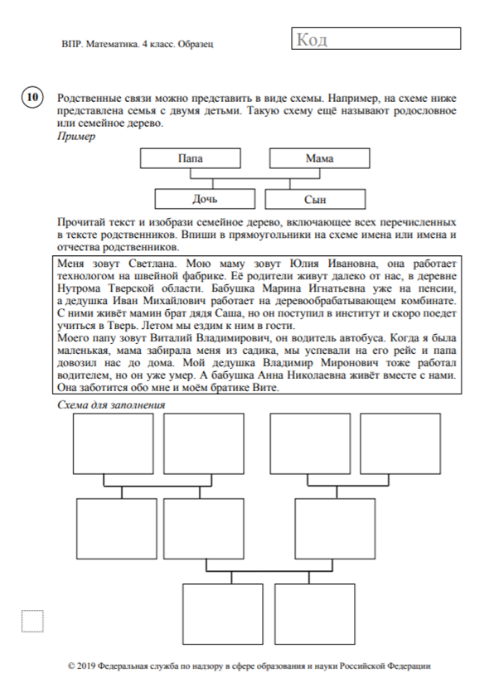
Спецификация к демоверсии ВПР. 4 класс

Slide 17
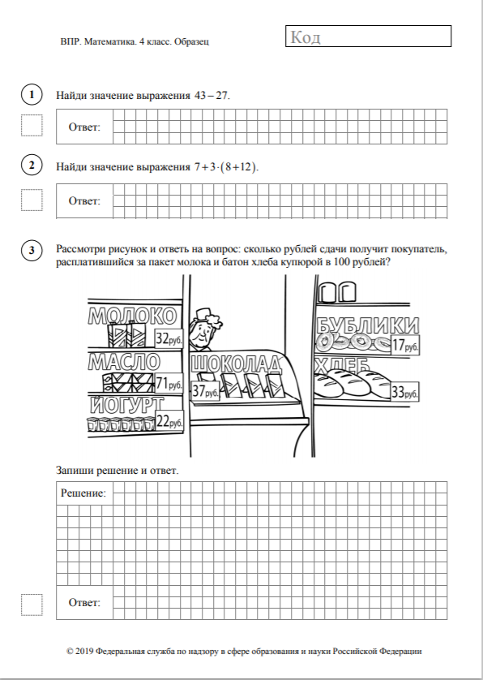
Спецификация к демоверсии ВПР. 4 класс
Задание 3

Slide 18
Спецификация к демоверсии ВПР. 4 класс
Задание 3, 6, 10. Работа с информацией (с данными)
Умение собирать, представлять, интерпретировать информацию, представленную в виде текста, таблицы, схемы, графика, диаграммы, рисунка ситуации из повседневной жизни, рисунка предмета повседневной жизни
  Извлекать и интерпретировать информацию, представленную в виде таблицы или текста
  Представлять текстовую информацию в виде схемы, отображающей связи между объектами
  Представлять текст в виде схемы, отображающей связи между объектами

Slide 19
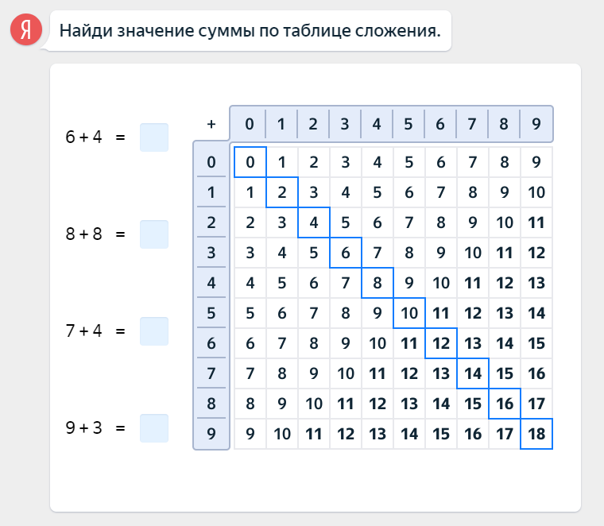
Примеры таблиц
ФГОС НОО (проект 2019)
1 класс
Простейшие таблицы
для решения учебных
задач (таблица сложения)

Slide 20
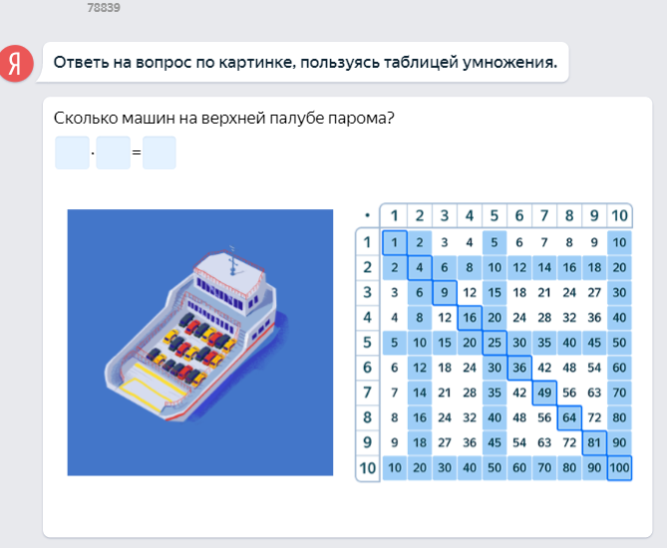
Примеры таблиц
ФГОС НОО (проект 2019)
2 класс
Простейшие таблицы
для решения учебных задач:
таблицы сложения, умножения
Простейшие таблицы
с данными о реальных процессах
и явлениях окр. мира: график
дежурств, наблюдения
в природе и пр.

Slide 21
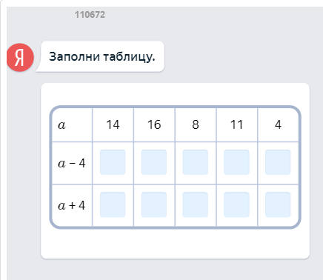
Примеры таблиц
ФГОС НОО (проект 2019)
3 класс
Простейшие таблицы для
решения учебных задач:
таблицы для работы
с буквенными выражениями
Таблицы с данными о реальных
процессах и явлениях окр. мира:
расписание, режим работы

Slide 22
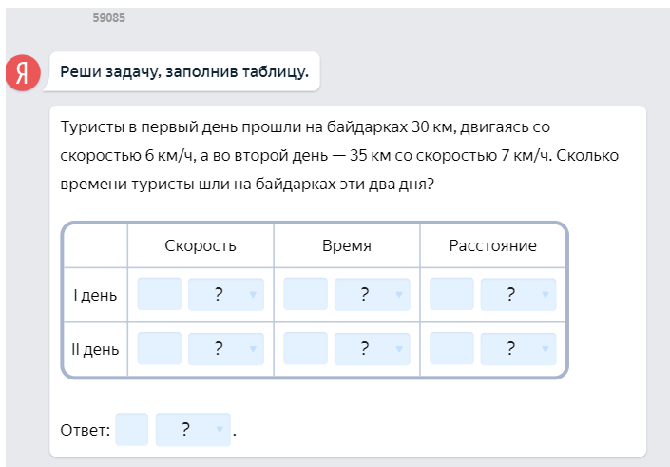
Примеры таблиц
ФГОС НОО (проект 2019)
4 класс
Таблицы для решения
учебных задач:
таблицы в текстовых
задачах
Таблицы с данными
о реальных процессах и
явлениях окр. мира:
расписание, календарь

Slide 23
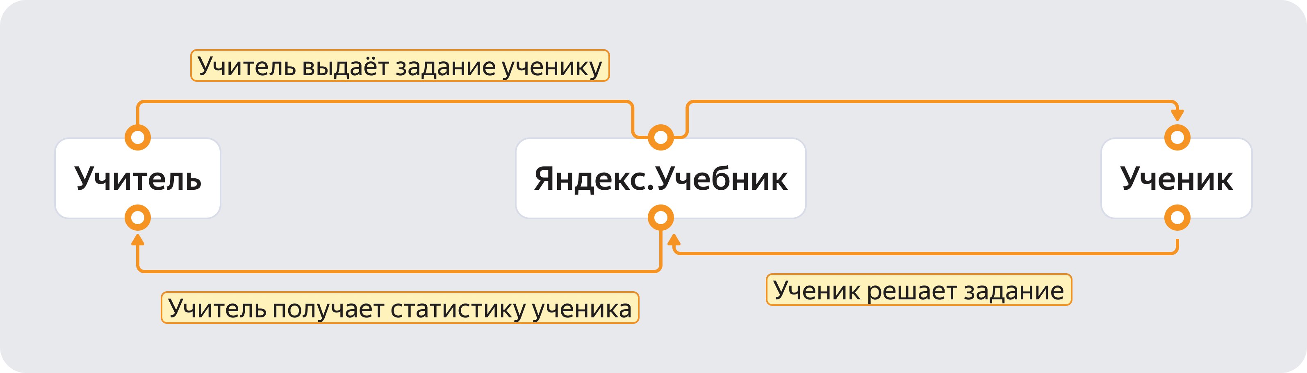
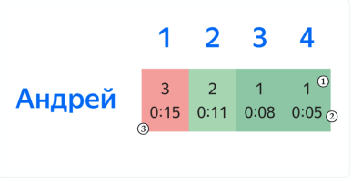
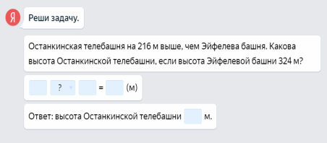
Что такое Яндекс.Учебник?
Бесплатный
сервис
Цифровая библиотека заданий по русскому языку и математике для учителей начальной школы с автоматической проверкой и мгновенной обратной связью для ребёнка.
Более 35 000 заданий

Slide 24
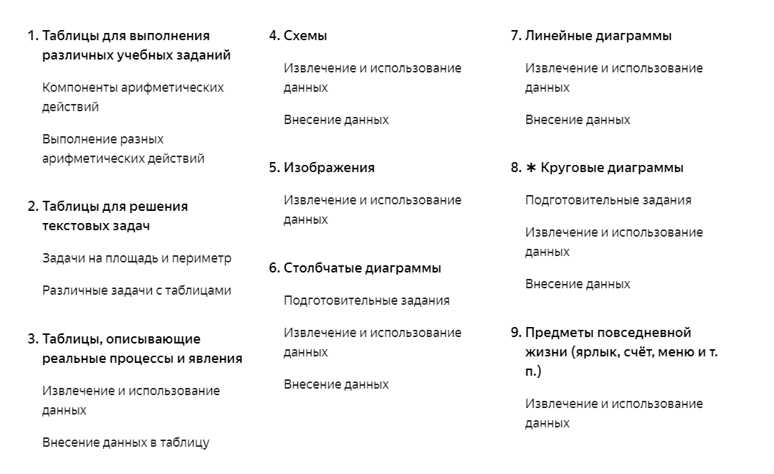
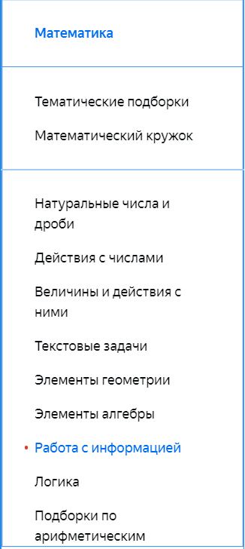
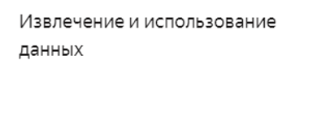
Раздел «Работа с информацией» в Я.У.

Slide 25
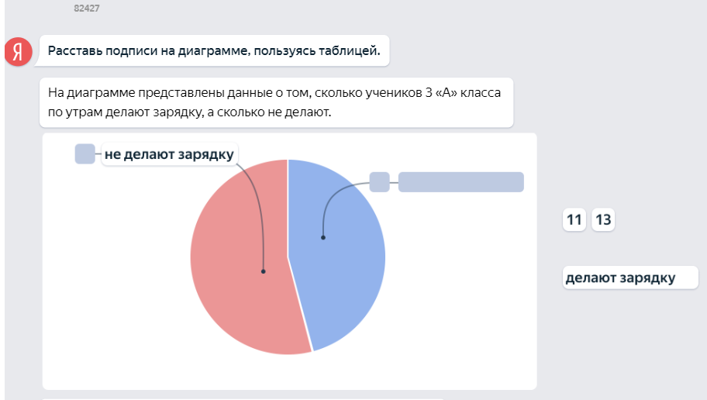
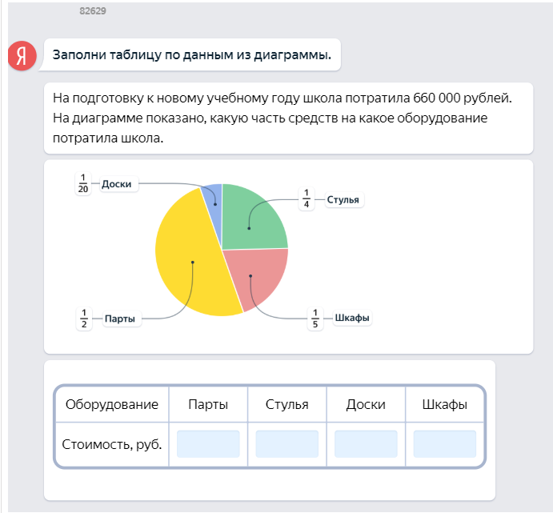
Работа с информацией в Яндекс.Учебнике
Задания разного уровня сложности позволяют выстроить работу
по принципу от простого к сложному, постепенно увеличивая сложность формируемых умений и используемых понятий, а также организовать работу с учащимися разными образовательными запросами

Slide 26
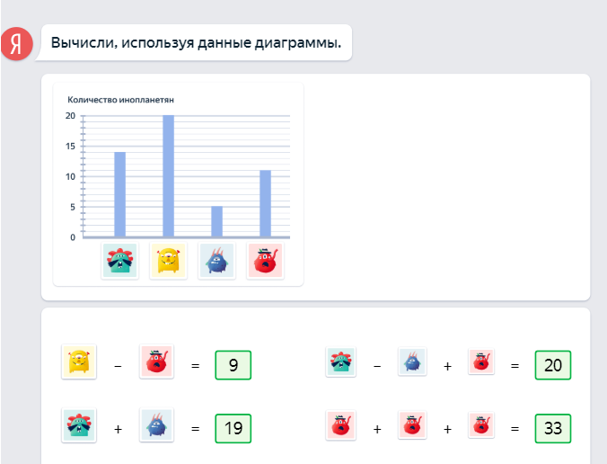
Работа с информацией в Яндекс.Учебнике
Разнообразное содержание
заданий с данными
из реальных процессов и
явлений окружающего мира,
повседневной жизни,
сказочных сюжетов,
помогают поддержать интерес
младших школьников

Slide 27
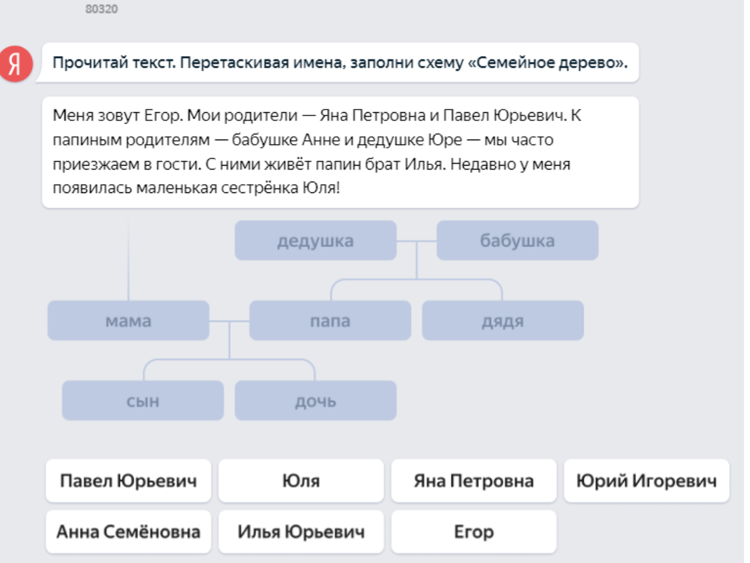
Работа с информацией в Яндекс.Учебнике
Раздел «Работа с информацией» постоянно дорабатывается и наполняется новыми заданиями.
Оперативная реакция Яндекс.Учебника на современные требования образования и обновляющиеся КИМ делает контент актуальным

